Slide 1
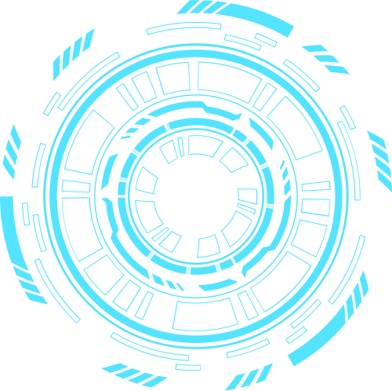
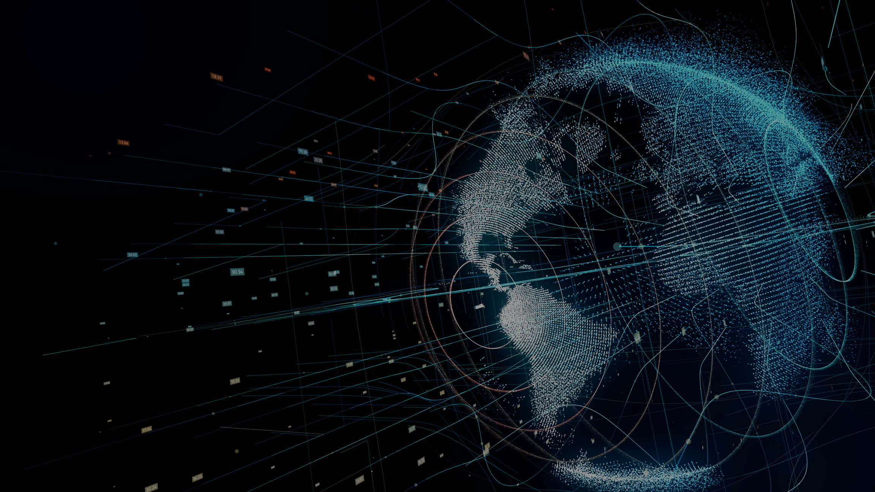
導體? 半導體?
AI智聯感測暨半導體IC科普全國聯賽
半導體IC科普組

Slide 2
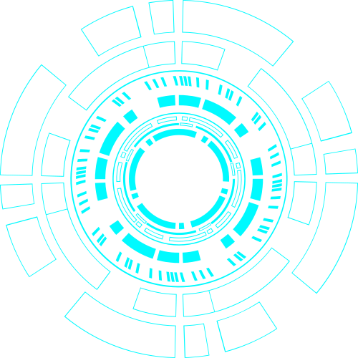
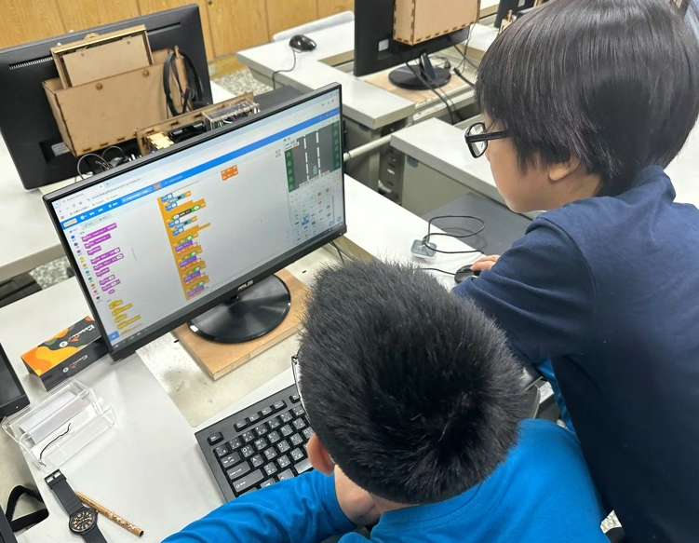
設計動機
「導體、半導體、絕緣體」這些電學概念,對我們小學生
來說非常抽象,缺乏生活經驗的對應。
我們的解決方案:
設計「遊戲式學習」教材!結合 Scratch 與 Rabboni 感
測器,將看不見的電壓與電流,變成看得到、玩得到的互
動遊戲。

Slide 3
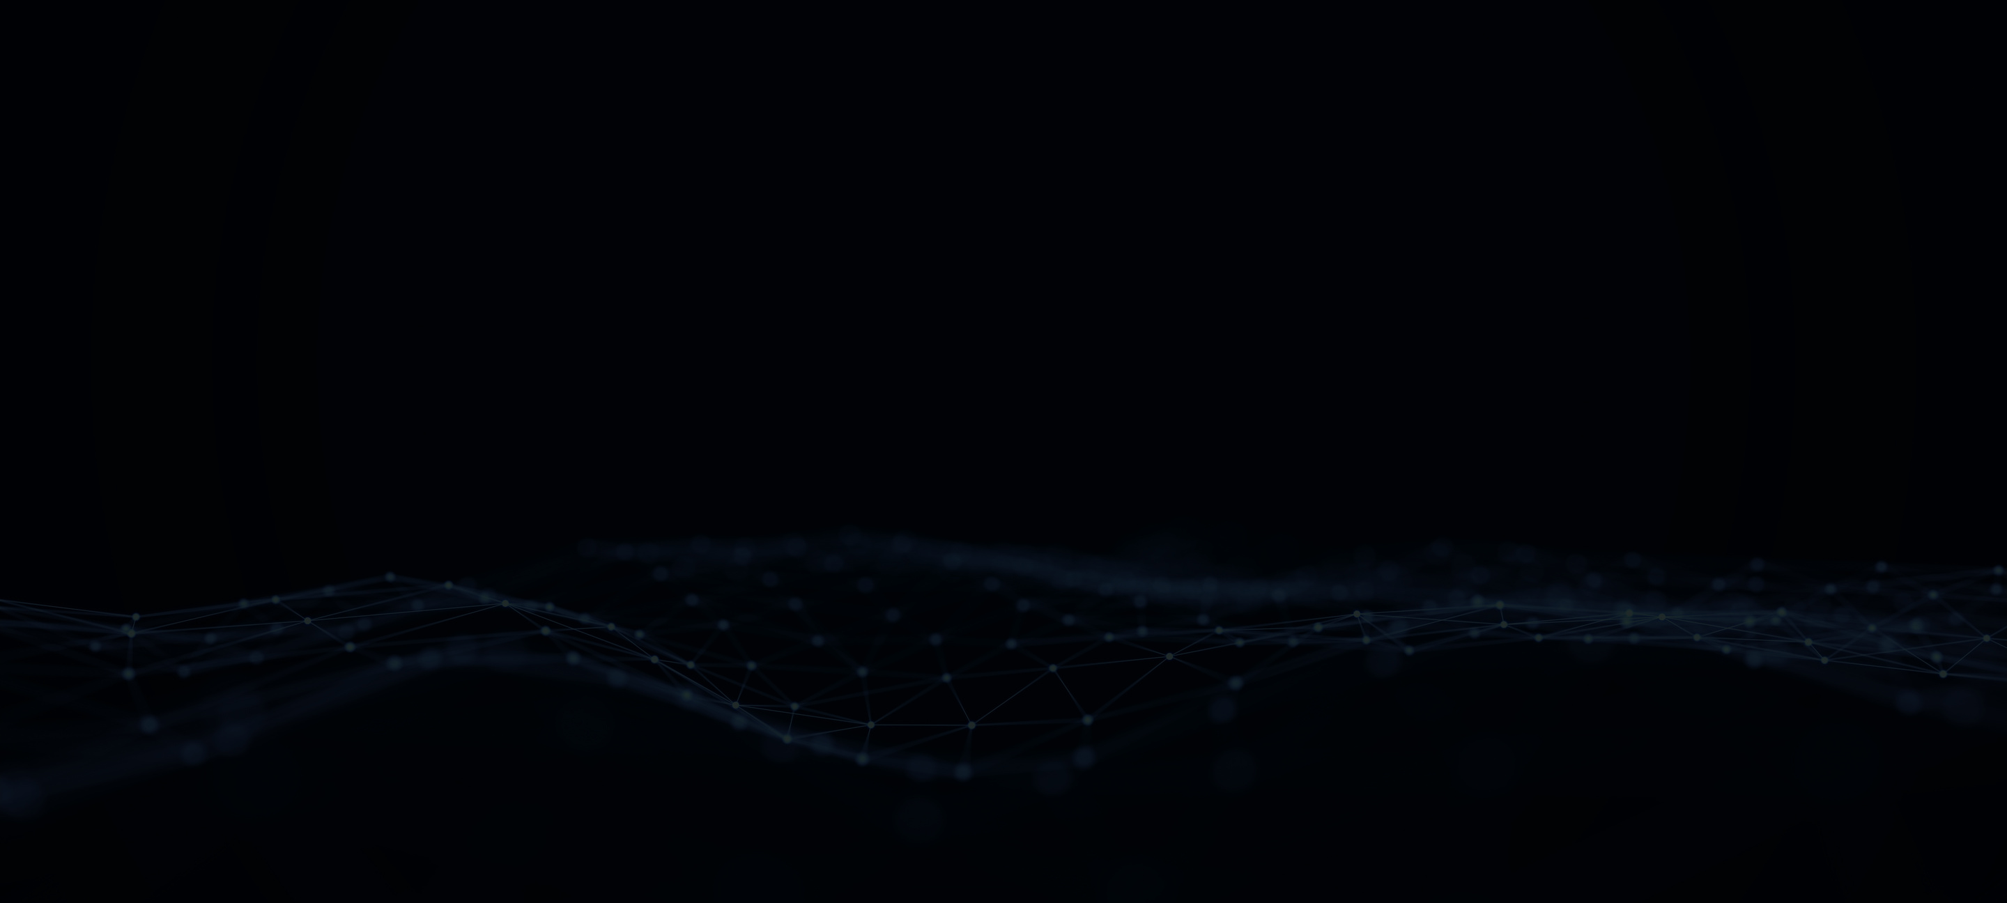
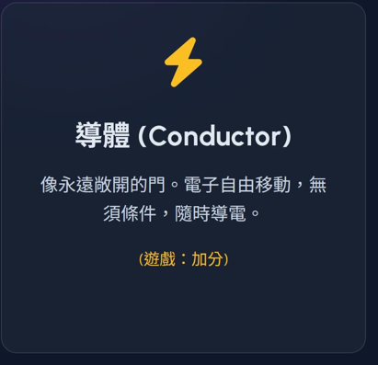
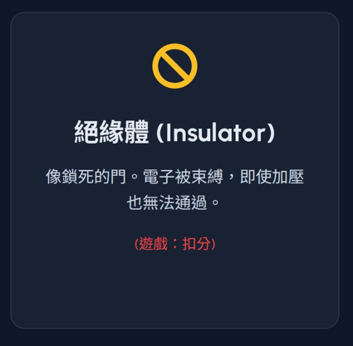
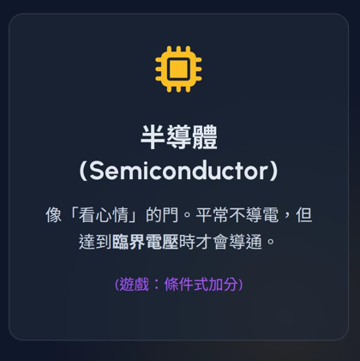
核心觀念: 三個材料的秘密

Slide 4
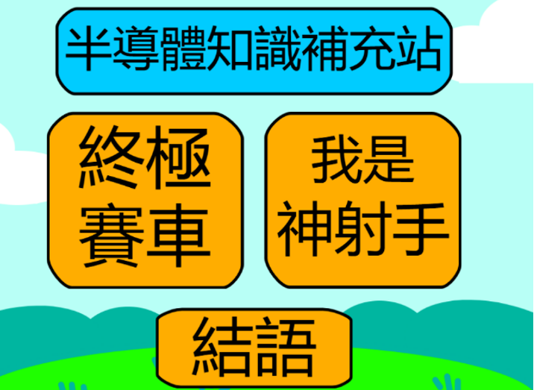

遊戲主選單

Slide 5
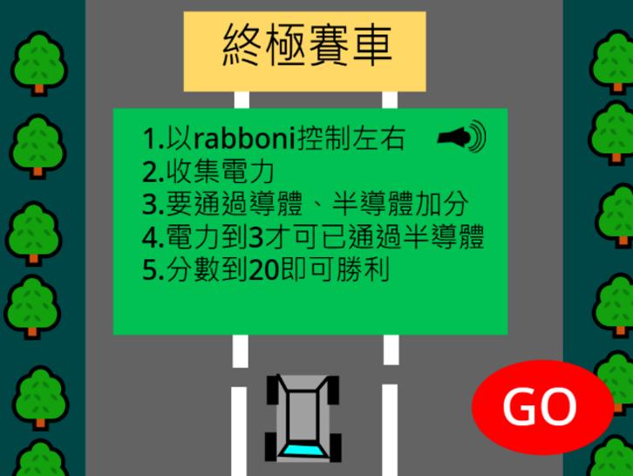
遊戲一: 終極賽車

Slide 6
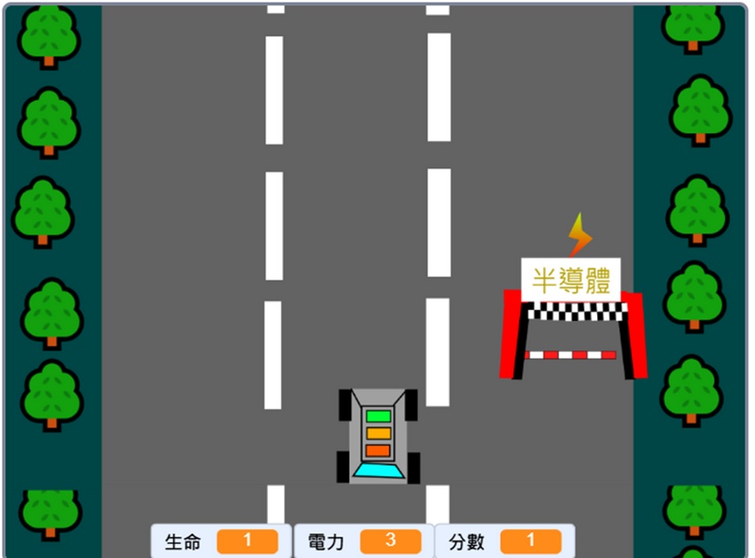
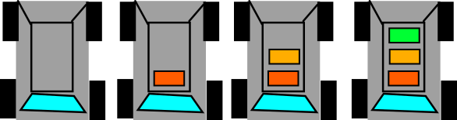

遊戲一: 終極賽車
車子將收集到的電力數量，
顯示在車上，最多3個
車子在路上跑，沿途有電力要收集，
還有不同的門要穿過。

Slide 7
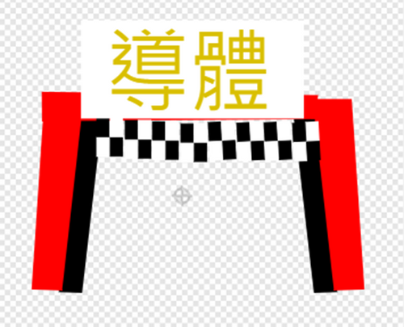
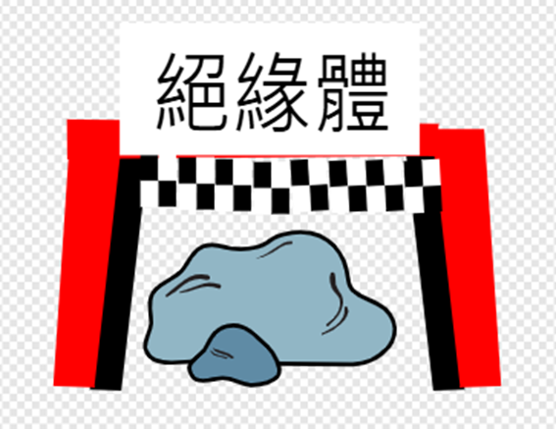
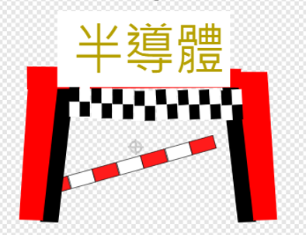
三個不同材料的門
車子可直接通過
車子不能通過
車子有條件通過
要集滿3個電，才能通過

Slide 8
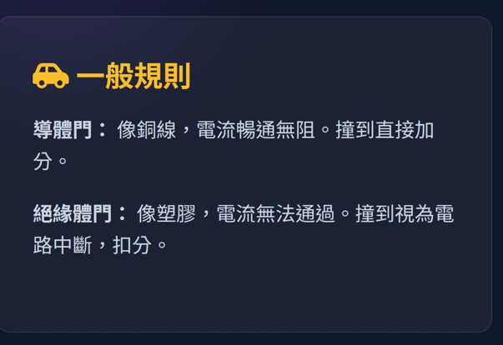
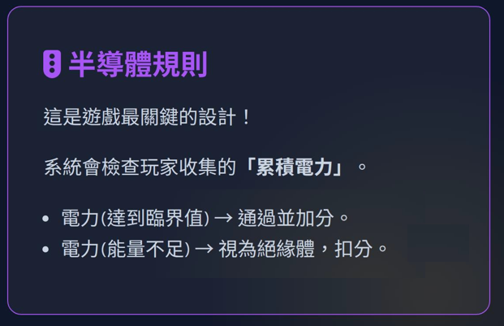
遊戲一核心科普:

Slide 9
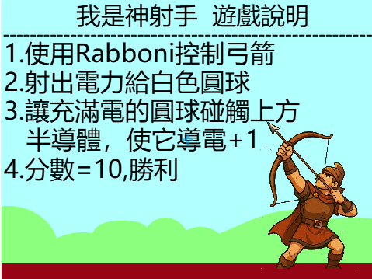
遊戲二: 我是神射手

Slide 10

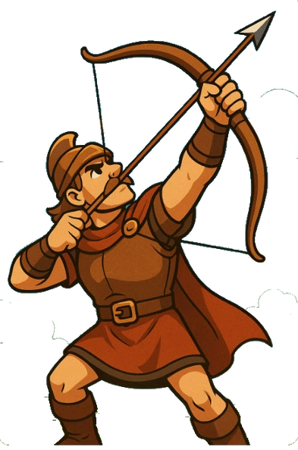
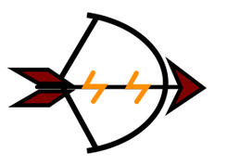
遊戲二: 我是神射手
電壓充足
電壓不足
無電
弓箭射力電力給右方圓球
充滿電的球碰到半導體後, 就能使半導體導電。

Slide 11
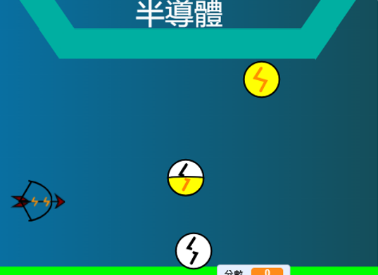

遊戲二: 我是神射手
上方的半導體原本不導電
充滿電的球碰到半導體後, 半導體就能導電，並輸送電力至另一端

Slide 12
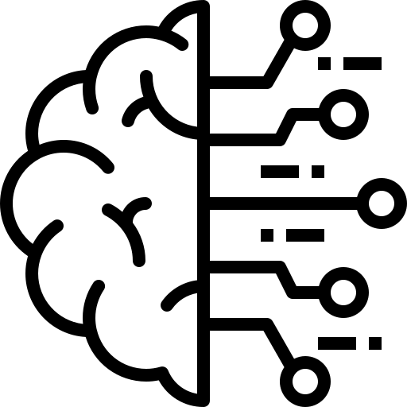

遊戲二核心科普: 臨界電壓
半導體最迷人的特性在於「可被控制」。
就像我們遊戲中的設計:並不是所有的球都
能通過。唯有能量(電壓)超過特定的門檻,
半導體才會從絕緣狀態轉變為導通狀態。
這就是現代晶片開關(O與1)的基礎!

Slide 13
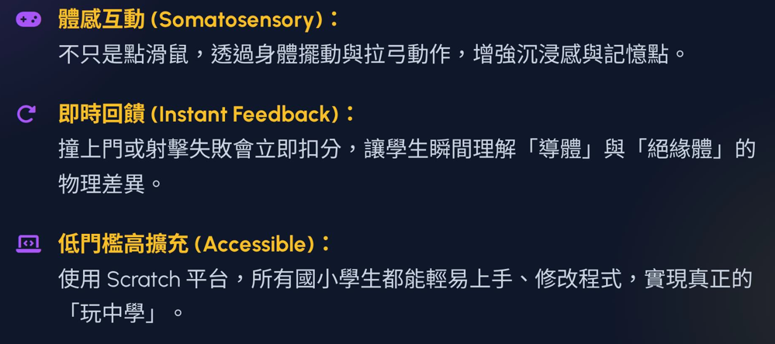
教學場域與推廣效益

Slide 14

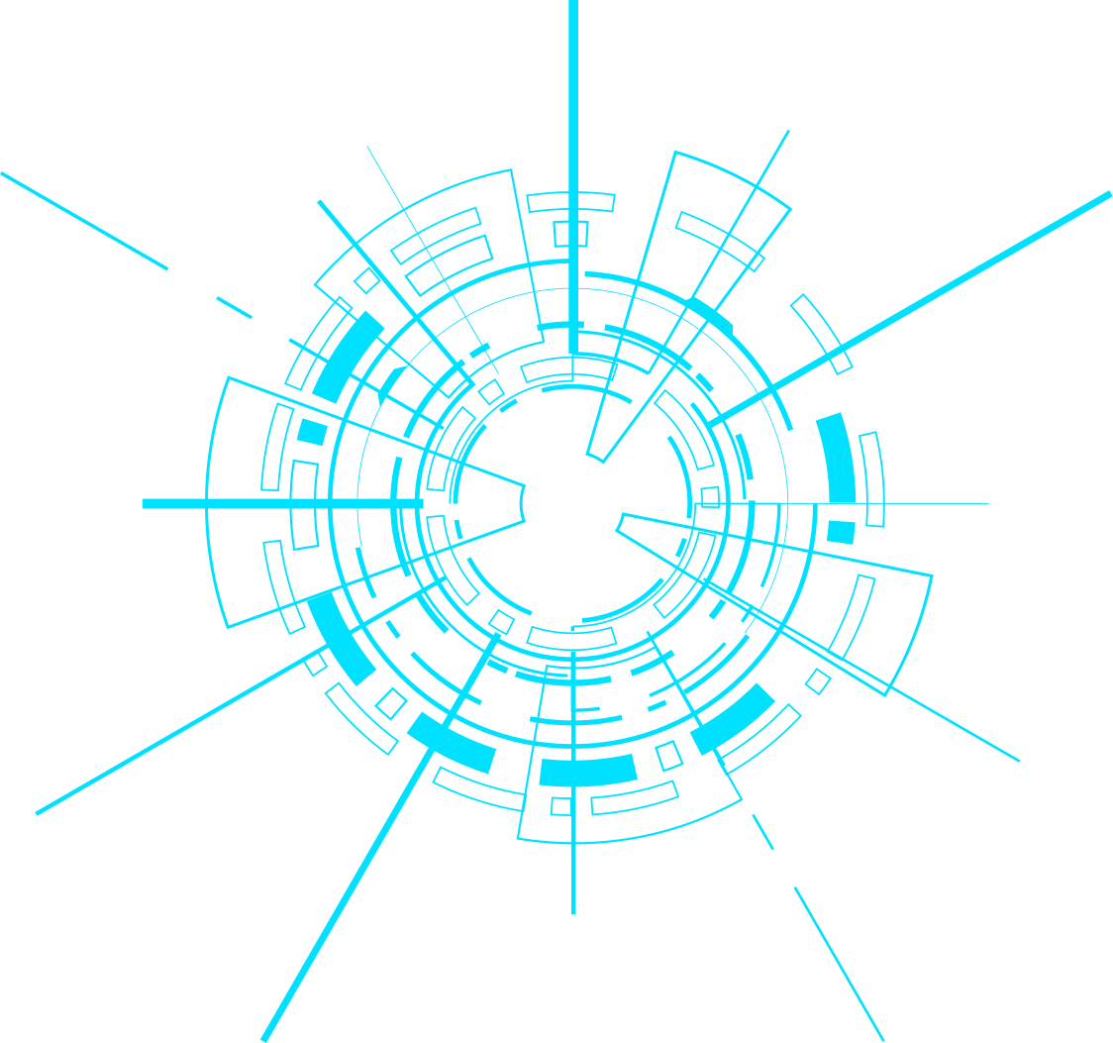
我們希望透過這個遊戲，讓艱澀的半導體知識，變得像遊戲一樣有趣。
Thank
You

